Slide 1
Hermes:边缘设备上大模型推理的内存高效流水线
Hermes: Memory-Efficient Pipeline Inference for Large Models on Edge Devices
Xue
y
uan Han, Zinuo Cai,Yi
chu Zhan
g,Chon
g
x
in Fan, Junhan Liu, RuhuiMa, Rajkuma「
Bu
yy
a
上海交通大学＆澳大利亚墨尔本大学

Slide 2
大模型边缘部署的挑战：内存瓶颈
Transformer模型的崛起: NLP,CV，多模态应用广泛
边缘设备需求激增:移动设备、自动驾驶、机器人
内存容量限制:边缘设备内存远小千大模型参数量
Jetson Nano
4GB
Raspberry Pi 4
8GB
GPT-3
175B参数
传统方法局限性：
模型压缩/剪枝：精度降低
内存交换：延迟增加

Slide 3
Hermes框架：PIPELOAD机制
PIPELOAD核心思想：流水线并行加载与动态内存管理
Loading Agents
并行加载模型层 重叠加载与推理
Inference Agent
顺序执行推理，保证精度
Daemon Agent
动态内存管理，及时释放
信号机制：协调各组件协同工作，确保流水线顺畅执行

Slide 4
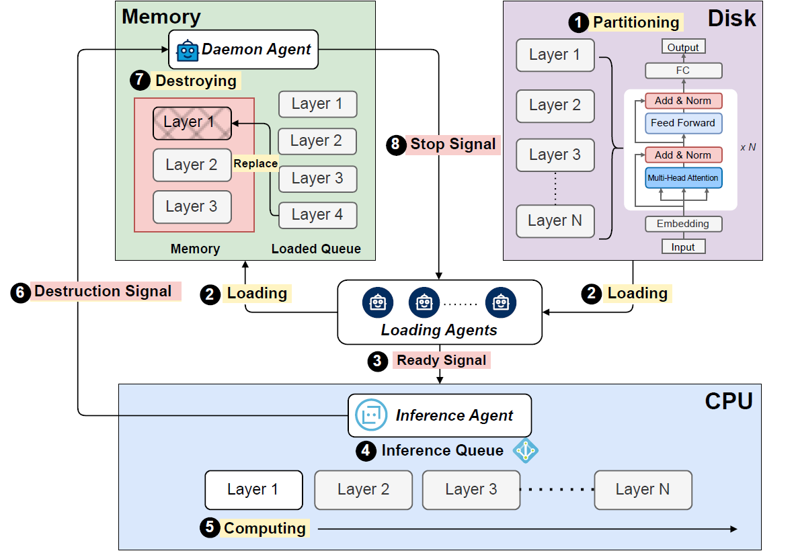
PIPELOAD工作流
工作流

Slide 5
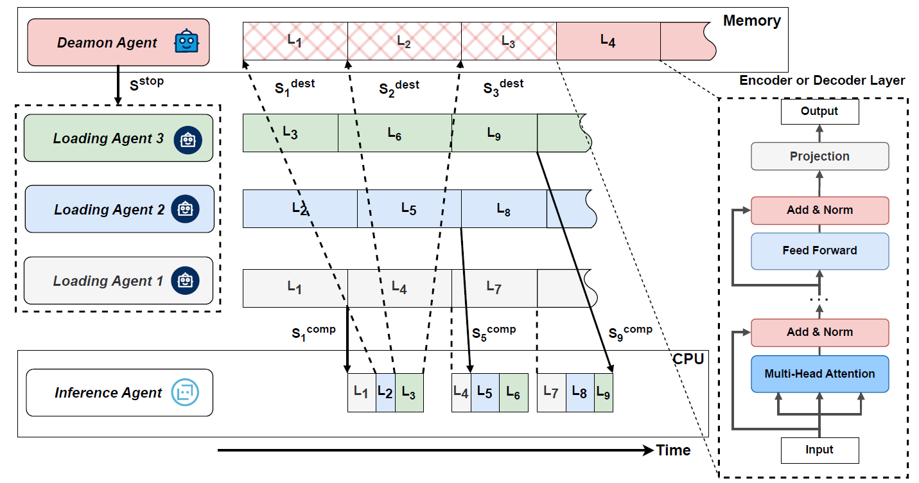

Slide 6
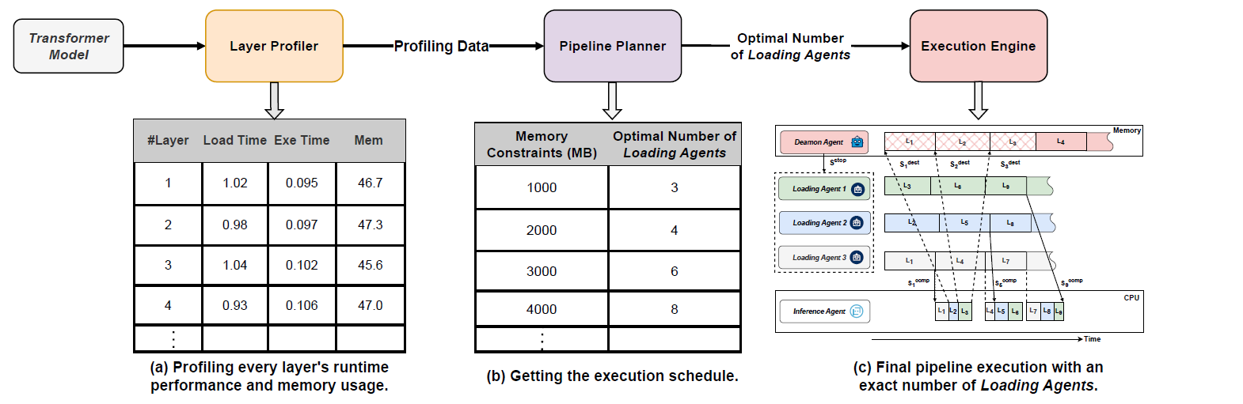
Hermes框架: 系统架构
Layer Profiller
Pipeline Planner
Execution Engine

Slide 7
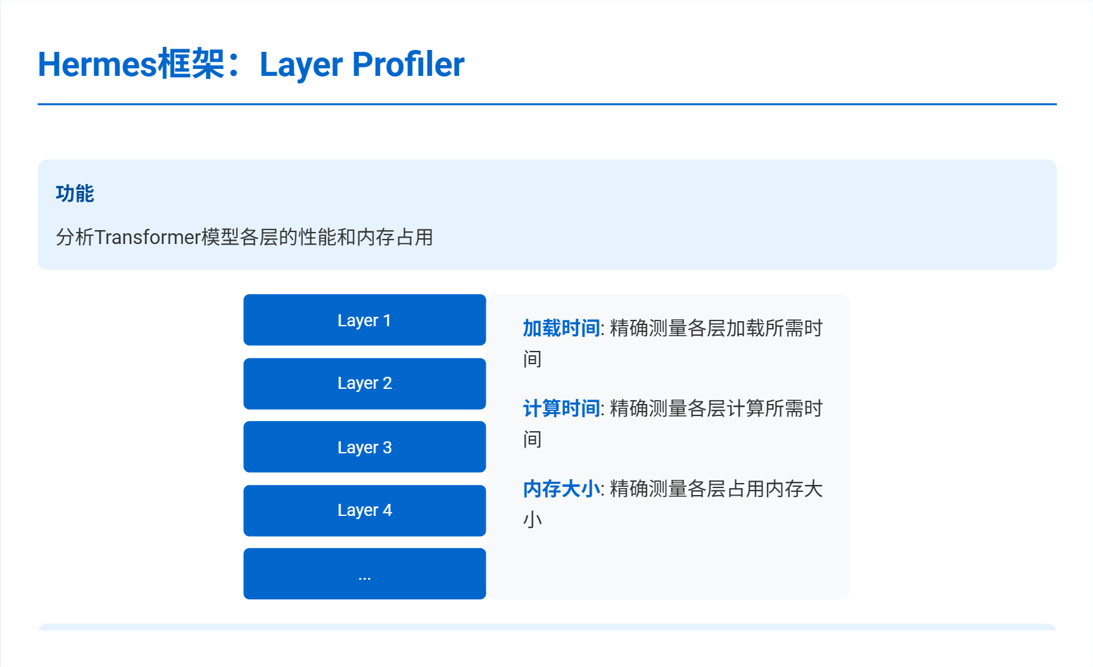

Slide 8
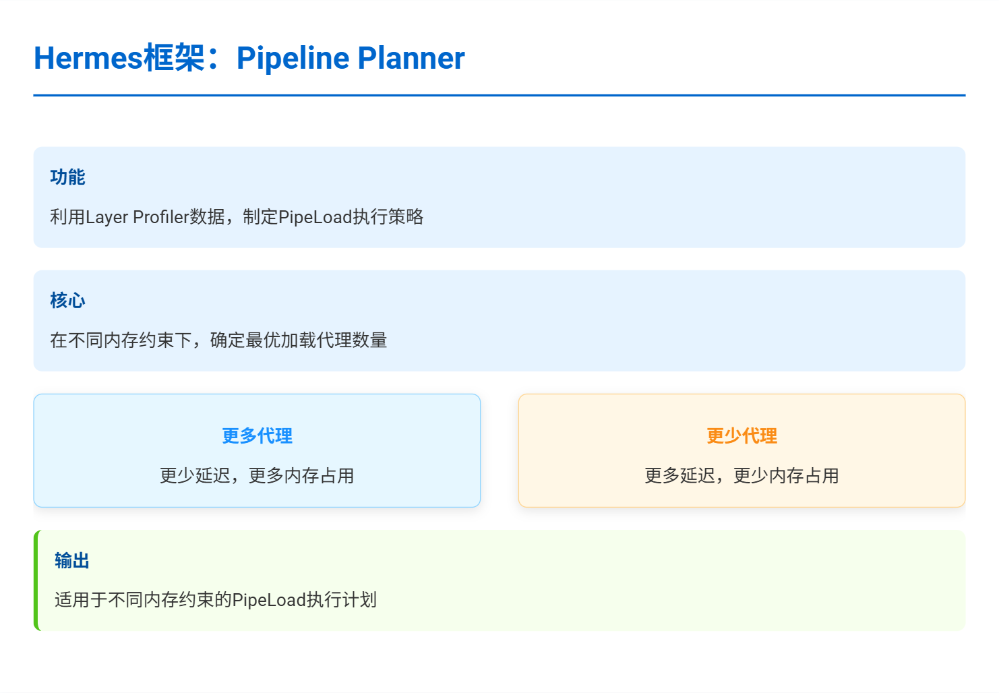

Slide 9
Hermes框架：Execution Engine
功能 执行PipeLoad推理，根据当前内存约束动态调整策略
核心 实际执行PipeLoad的推理过程
Loading Agents
信号机制
Inference Agent
信号机制
Daemon Agent
控制销毁加载代理
动态调整 加载代理数量
Pipeline Planner
输出执行计划

Slide 10
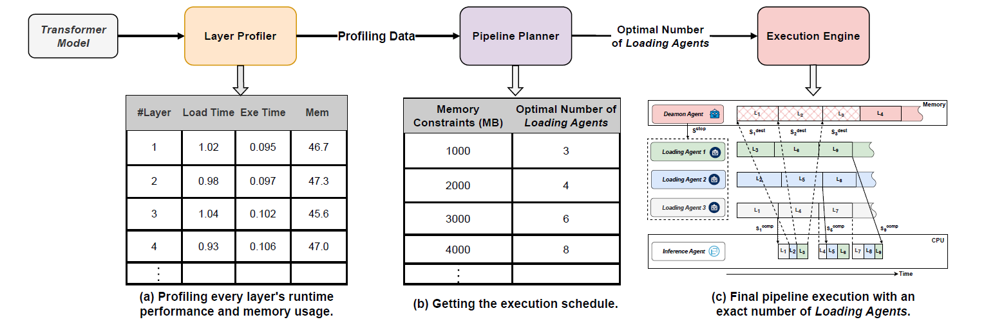

Slide 11
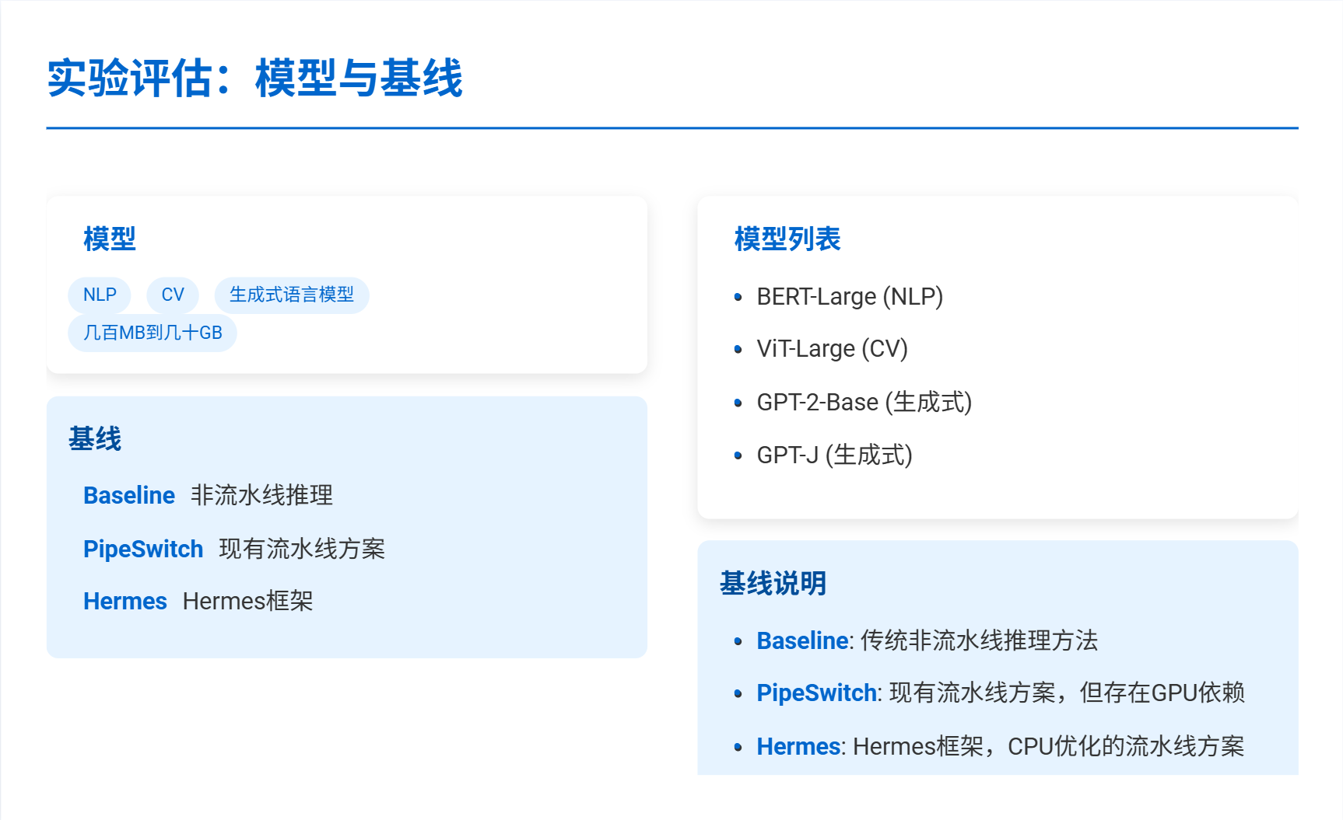

Slide 12
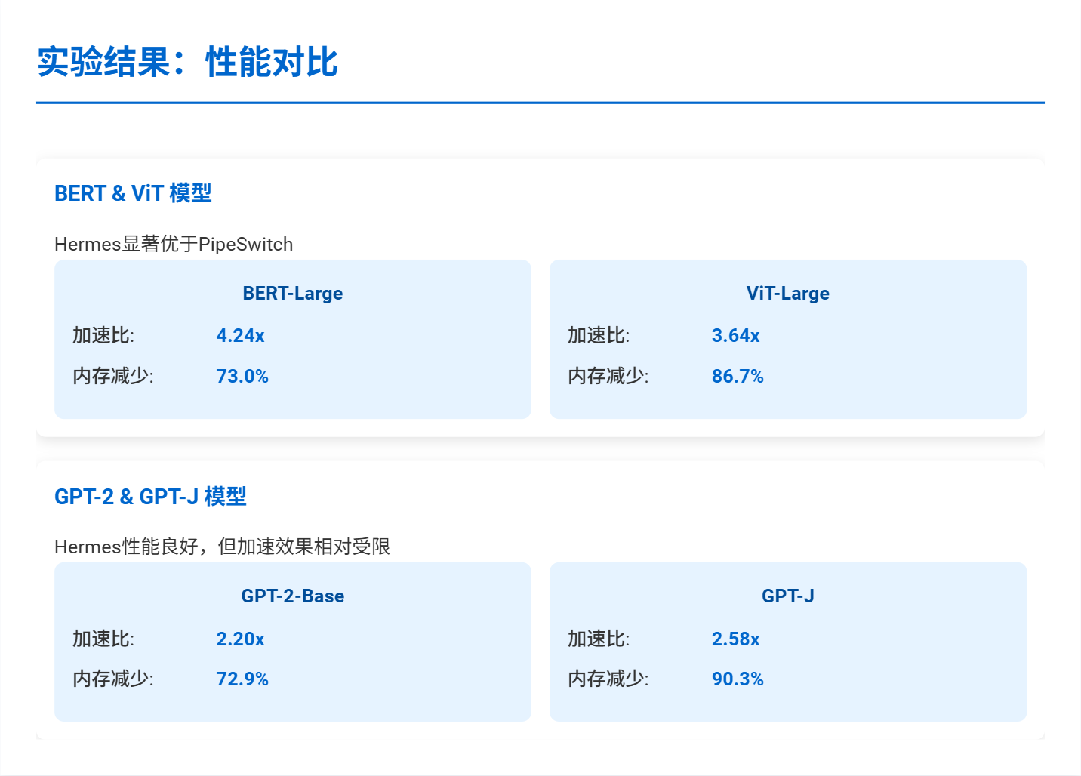

Slide 13
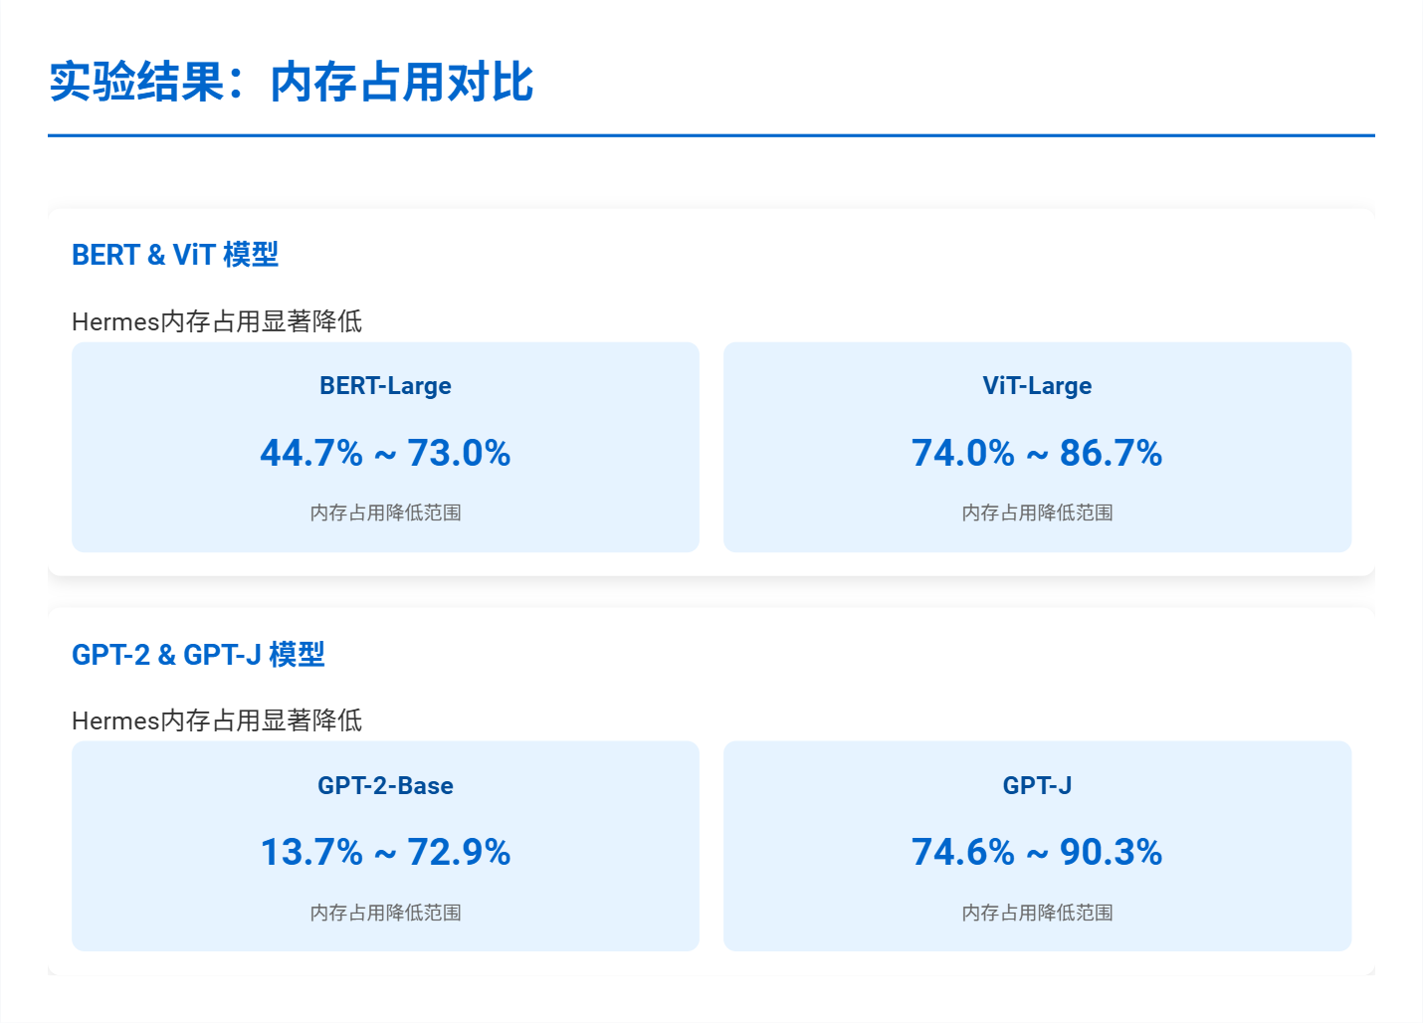

Slide 14
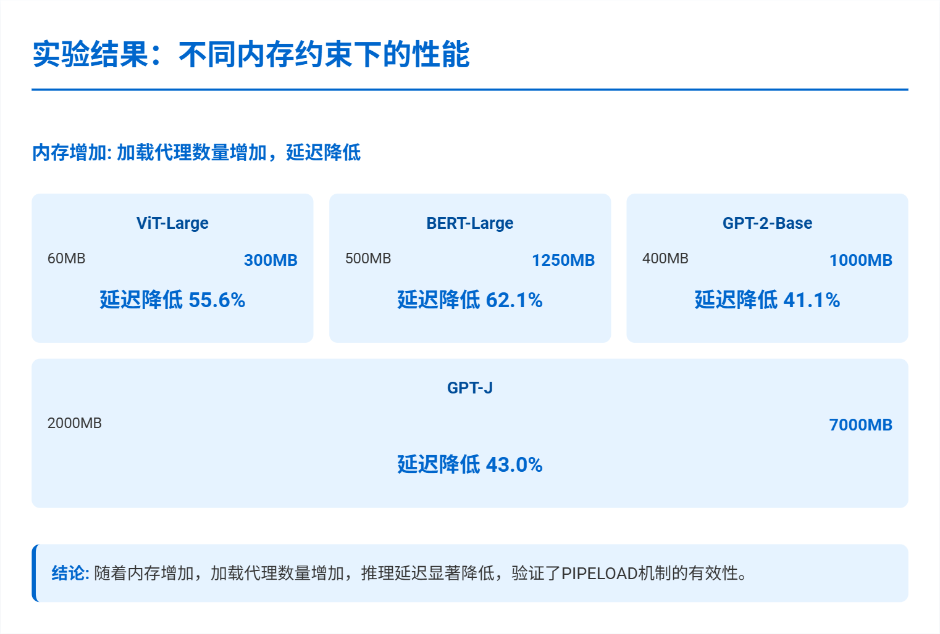

Slide 15
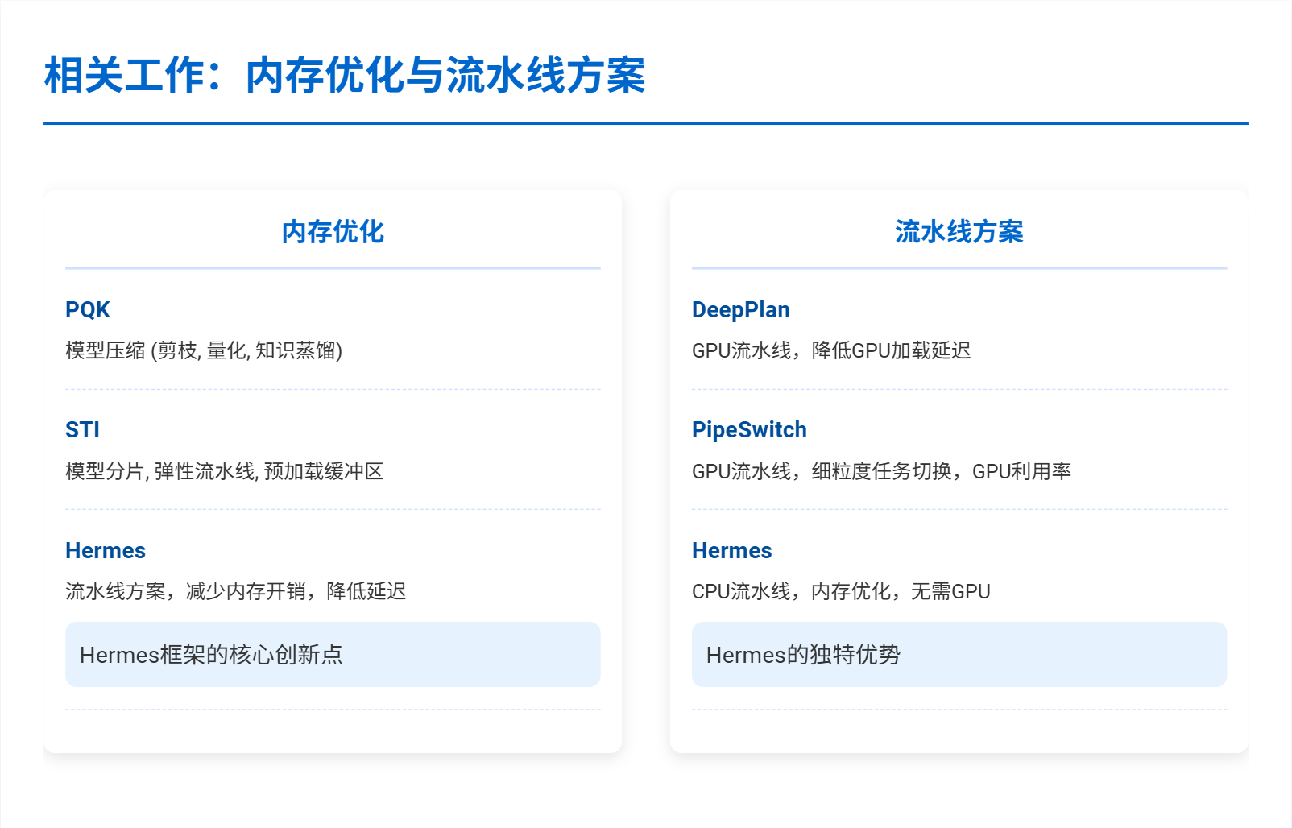

Slide 16
结论与展望
结论
Hermes框架有效降低大模型边缘推理的内存和延迟
贡献
PIPELOAD：内存高效流水线机制
Hermes：基于PIPELOAD的框架，优化边缘推理
实验验证：显著优于现有方案
未来展望
Hermes应用于更多Transformer模型
Hermes的泛化性与普适性
Hermes针对GPT等生成模型的优化

